Slide 1

第10章
Animation
讲师：张晓飞
微信: zxf_zxy_rxf

Slide 2
1. 理论概述
2. 动画开发
2.1 使用View动画
2.2 使用Drawable动画
3. 应用练习
3.1 常用动画练习
3.2 杀毒扫描效果

Slide 3
1. 理论概述
什么是动画?
动画有下面两种情况
  同一个图形通过视图在界面上进行透明度,缩放,旋转,平移的变化(View动画)
  在界面的同一个位置上不断切换显示不同的图片(Drawable动画)
动画的分类
  View Animation
  Drawable Animation
Android中提供了两种实现动画的方式
  纯编码的方式
  Xml配置的方式
动画在应用中是非常常见的界面效果, 也是提高用户体验的一种好手段

Slide 4
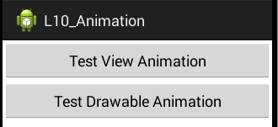
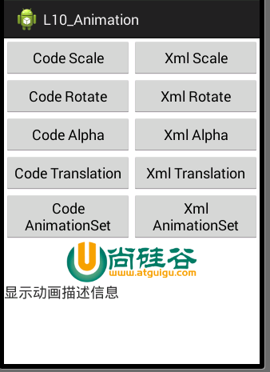
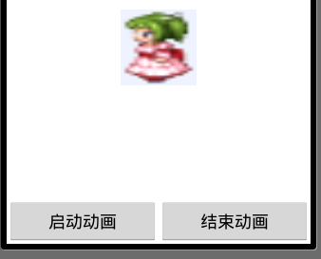
1. 理论概述
测试用例

Slide 5
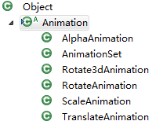
2.1 使用View Animation
View动画的分类
单一动画(Animation)
  缩放动画(ScaleAnimation)
  透明度动画(AlphaAnimation)
  旋转动画(RotateAnimation)
  平移动画(TranslateAnimation)
复合动画(AnimationSet)
  由多个单一动画组合在一起的动画

Slide 6
2.1 使用View Animation
Animation的公用功能
setDuration(long durationMillis) : 设置持续时间(单位ms)
setStartOffset(long startOffset) : 设置开始的延迟的时间(单位ms)
setFillBefore(boolean fillBefore) : 设置最终是否固定在起始状态
setFillAfter(boolean fillAfter) : 设置最终是否固定在最后的状态
setAnimationListener(AnimationListener listener) : 设置动画监听
坐标类型:
  Animation.ABSOLUTE
  Animation.RELATIVE_TO_SELF
  Animation.RELATIVE_TO_PARENT
启动动画 : view.startAnimation(animation);
结束动画: view.clearAnimation()
动画监听器 : AnimationListener
  onAnimationStart(Animation animation) : 动画开始的回调
  onAnimationEnd(Animation animation) : 动画结束的回调
  onAnimationRepeat(Animation animation) : 动画重复执行

Slide 7
2.1 使用View Animation
缩放动画(Code ScaleAnimation)
fromX : 开始时X轴上的缩放比例
toX : 结束时X轴上的缩放比例
fromY :开始时Y轴上的缩放比例
toY :结束时Y轴上的缩放比例
pivotXType : X轴坐标的类型(计算x轴上的偏移量的方式)
pivotXVlaue : 中心点在X轴相对视图左顶点在x轴上的偏移量
pivotYType : Y轴坐标的类型(计算x轴上的偏移量的方式)
pivotYValue : 中心点相对视图左顶点在y轴上的偏移量
Notes:
Code缩放动画: 宽度从0.5到1.5, 高度从0.0到1.0, 缩放的圆心为顶部中心点,延迟1s开始,持续2s,最终还原

Slide 8
2.1 使用View Animation
缩放动画(Xml ScaleAnimation)
<scale xmlns:android="http://schemas.android.com/apk/res/android"
android:duration="2000"
android:fromXScale="0.0"
android:fromYScale="0.0"
android:pivotX=“1"
android:pivotY=“0.5“
android:toXScale="1.0"
android:toYScale="1.0"
android:fillAfter="true"/>
Animation.ABSOLUTE :
数值(默认以px为单位) 100
Animation.RELATIVE_TO_SELF :
百分数,如:50% (以当前视图的宽度或高度其为基数来计算)
Animation.RELATIVE_TO_PARENT :
百分数+p,如:50%p (以父视图的宽度或高度其为基数来计算)
Notes:
Xml缩放动画: Xml缩放动画: 宽度从0.0到1.5, 高度从0.0到1.0, 延迟1s开始,持续3s,圆心为左上角, 最终固定

Slide 9
2.1 使用View Animation
旋转动画(RotateAnimation)
fromDegrees : 开始时的角度
toDegrees : 结束时的角度
pivotXType : X轴坐标的类型
pivotXVlaue : X轴坐标的值
pivotYType : Y轴坐标的类型
pivotYValue : Y轴坐标的值
<rotate xmlns:android="http://schemas.android.com/apk/res/android"
android:duration="5000"
android:fromDegrees="+90“
android:toDegrees="-90"
android:pivotX="0%"
android:pivotY="0%"/>
Notes:
Code旋转动画: 以图片中心点为中心, 从负90度到正90度, 持续5s
Xml旋转动画: 以左顶点为坐标, 从正90度到负90度, 持续5s

Slide 10
2.1 使用View Animation
透明度动画(AlphaAnimation)
fromAlpha : 开始时的缩放比例
toAlpha : 结束时的缩放比例
<alpha xmlns:android="http://schemas.android.com/apk/res/android"
  android:interpolator="@android:anim/accelerate_interpolator"
  android:fromAlpha="1.0"
  android:toAlpha="0.0"
  android:startOffset="500"
  android:duration="1000" />
Notes:
Code透明度动画: 从完全透明到完全不透明, 持续2s
Xml透明度动画: 从完全不透明到完全透明, 持续1s

Slide 11
2.1 使用View Animation
平移动画(TranslateAnimation)
fromXType : 坐标类型
fromXValue : 开始时X轴的坐标
toXType :坐标类型
toXValue : 结束时X轴的坐标
fromYType :坐标类型
fromYValue : 开始时Y轴的坐标
toYType :坐标类型
toYValue : 结束时Y轴的坐标
<translate xmlns:android="http://schemas.android.com/apk/res/android"
android:duration="2000"
android:fromXDelta="-100%p"
android:fromYDelta="0%"
android:toXDelta="0%"
android:toYDelta="0%" />
Notes:
Code移动动画: 向右移动一个自己的宽度, 向下移动一个自己的高度, 持续2s
xml移动动画: 从屏幕的右边逐渐回到原来的位置, 持续2s

Slide 12
2.1 使用View Animation
复合动画(Code AnimationSet)
// 复合动画对象
AnimationSet animationSet = new AnimationSet(false);
// 添加一个单一动画
animationSet.addAnimation(alpha);
animationSet.addAnimation(rotate);
//开启动画
iv_animation.startAnimation(animationSet);
Notes:
Code复合动画: 透明度从透明到不透明, 持续2s, 接着进行旋转360度的动画, 持续1s

Slide 13
2.1 使用View Animation
复合动画(Xml AnimationSet)
<set xmlns:android="http://schemas.android.com/apk/res/android">
<alpha
android:duration="2000"
android:fromAlpha="0.0"
android:toAlpha="1.0" />
<rotate
android:duration="1000"
android:fromDegrees="0"
android:pivotX="50%"
android:pivotY="50%“
android:toDegrees="360" />
</set>
Notes:
Xml复合动画: 透明度从透明到不透明, 持续2s, 同时旋转360度的动画, 持续1s

Slide 14
2.1 使用View Animation
Interpolator属性的使用
Interpolator 被用来修饰动画效果，定义动画的变化率，可以使存在的动画效果accelerated(加速)，decelerated(减速),repeated(重复)等。
@android:anim/linear_interpolator : 线性变化
@android:anim/accelerate_interpolator : 加速变化
@android:anim/decelerate_interpolator : 减速变化
@android:anim/cycle_interpolator : 周期循环变化

Slide 15
2.1 使用View Animation
动画监听
在程序中可以对动画的特定时刻进行监听
  Animation.setAnimationListener(AnimationListener listener) : 设置动画监听
动画监听器 : AnimationListener
  onAnimationStart(Animation animation) : 动画开始的回调
  onAnimationEnd(Animation animation) : 动画结束的回调
  onAnimationRepeat(Animation animation) : 动画重复执行

Slide 16
2.2 使用Drawable Animation
动画配置
<animation-list
  xmlns:android="http://schemas.android.com/apk/res/android"
  android:oneshot="false">
  <item android:drawable="@drawable/nv1" android:duration="500" />
  <item android:drawable="@drawable/nv2" android:duration="500" />
  <item android:drawable="@drawable/nv3" android:duration="500" />
  <item android:drawable="@drawable/nv4" android:duration="500" />
</animation-list>
<ImageView
android:id="@+id/iv_dv"
android:layout_width=“80dp"
android:layout_height=“80dp"
android:layout_marginTop="160dp"
android:background="@drawable/anim_da" />

Slide 17
2.2 使用Drawable Animation
启动Drawable动画
//得到背景动画图上
AnimationDrawable ad = null;
ad = (AnimationDrawable) imageView.getBackground();
//启动动画
ad.start();
//停止动画
ad.stop();

Slide 18
3. 项目功能练习
常用动画练习
功能1 : 欢迎界面的透明度动画和自定义环形进度条
功能2 : 界面切换的平移动画
功能3 : 输入框没有输入的水平晃动动画
overridePendingTransition(int enterAnim, int exitAnim) enterAnim : 将要显示的新界面进入动画 exitAnim : 当前界面退出的动画 | 用于在Activity界面切换时显示指定的切换动画 一般在startActivity()或者finish()之后调用
<ProgressBar android:indeterminateDrawable="@anim/image_progress" android:indeterminateDuration="500"/> | 进度条和进度Drwable 周期持续时间(单位ms)
<rotate android:drawable="@drawable/progess"/> | 指定进度旋转的图片

Slide 19
3. 项目功能练习
杀毒扫描效果
功能1 : 雷达扫描旋转动画
功能2 : 自定义水平进度条
<layer-list xmlns:android="http://schemas.android.com/apk/res/android" > <!-- 指定背景图片 id为background --> <item android:id="@android:id/background" android:drawable="@drawable/security_progress_bg"/> <!-- 指定宽度变化的进度图片 id为progress --> <item android:id="@android:id/progress" android:drawable="@drawable/security_progress"/> </layer-list> android:progressDrawable="@drawable/my_progress"

Slide 20


